Slide 1
Chap. 9 - Gestion des risques environnementaux
5. Les acteurs du management environnemental
Le management environnemental implique la coordination d'efforts et d'actions de divers acteurs au sein et autour de l’entreprise.
La collaboration et l'engagement de l'ensemble de ces acteurs sont essentiels pour mettre en œuvre un management environnemental efficace et créer un impact significatif en faveur de la durabilité.

Slide 2
Chap. 9 - Gestion des risques environnementaux
5. Les acteurs du management environnemental
5.1. Les acteurs directs internes / externes
La direction générale est responsable de l'élaboration des politiques environnementales, de la définition des objectifs et de l'attribution des ressources nécessaires à la mise en œuvre des pratiques durables.
Le responsable Environnement est généralement un membre de l'équipe de direction ou du personnel dédié à la durabilité. Il supervise et coordonne les initiatives environnementales au sein de l'organisation.
Les employés contribuent à la mise en œuvre des pratiques environnementales, que ce soit dans la gestion quotidienne des déchets, l'utilisation des ressources ou la réduction de l'empreinte carbone.

Slide 3
5. Les acteurs du management environnemental
5.1. Les acteurs directs internes / externes
Les responsables des achats peuvent jouer un rôle crucial en intégrant des critères environnementaux dans le processus de sélection des fournisseurs, des produits et des matières.
Les équipes de recherche et développement sont impliquées dans le développement de technologies et de processus plus durables ainsi que dans l'innovation en matière de produits respectueux de l'environnement.
Les fournisseurs contribuent à la durabilité environnementale en adoptant des pratiques responsables dans leur propre chaîne d'approvisionnement.
Les attentes des clients en matière de durabilité doivent influencer les décisions de l'entreprise en retour la société peut également éduquer et sensibiliser les clients aux enjeux environnementaux.

Slide 4
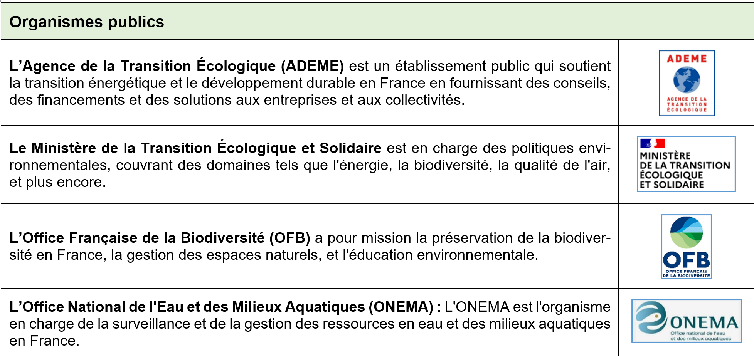
5. Les acteurs du management environnemental
5.2. Les organismes spécialisés

Slide 5
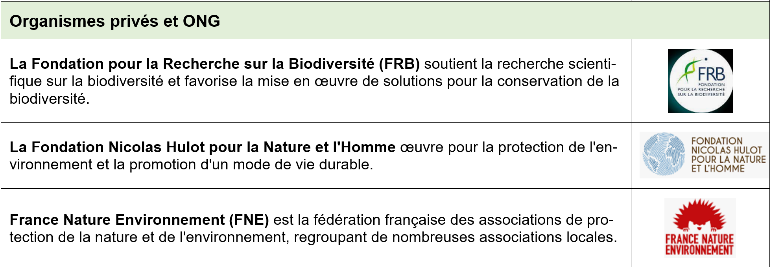
5. Les acteurs du management environnemental
5.2. Les organismes spécialisés

